Slide 1
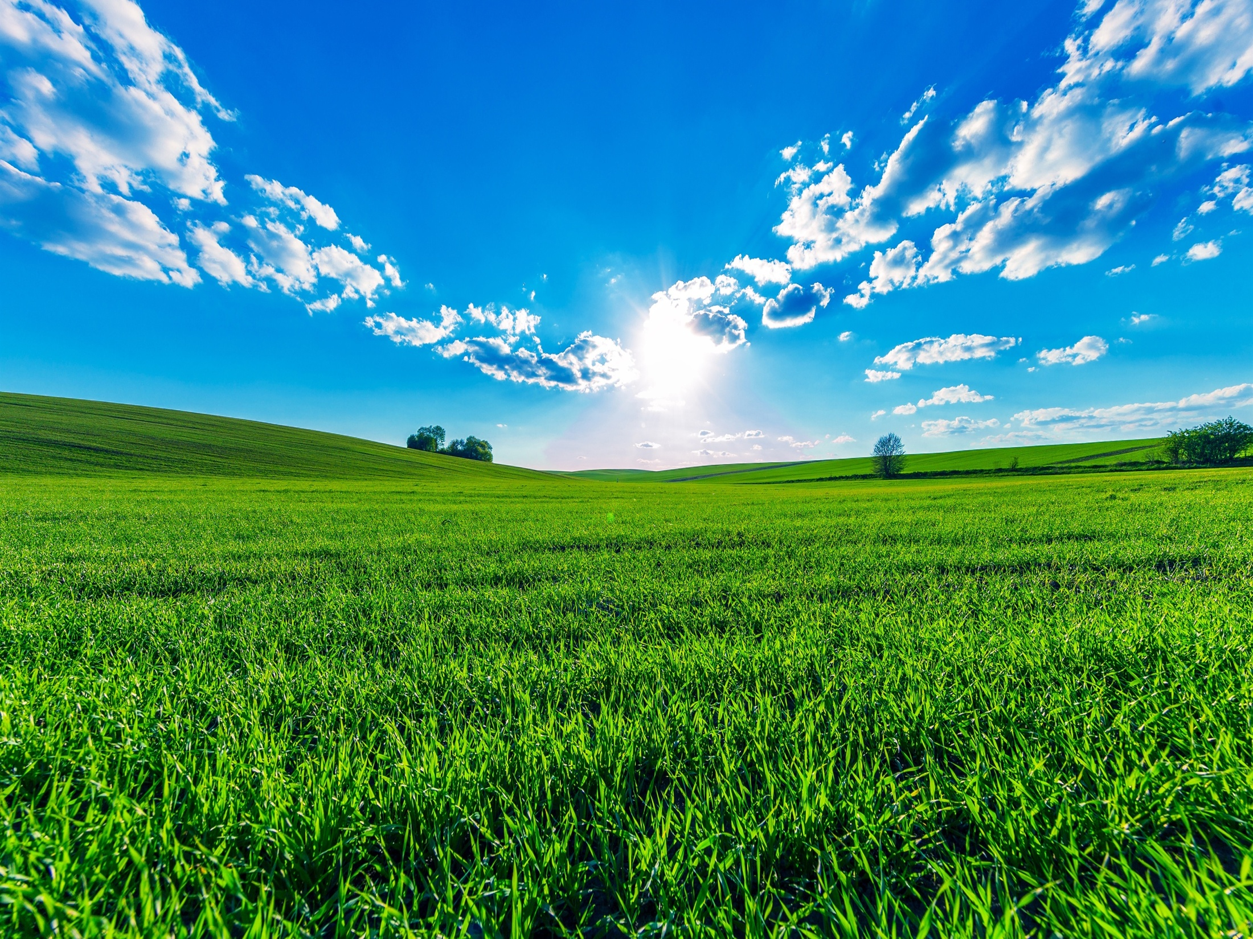
Simple comme recycler,
facile comme rêver,
la nature nous
devons aimer!

